Slide 1
1. teachable machine
2. 머신러닝의 분류
3. 머신러닝 모델 학습방법
4. orange3 사용법
5. tensorflow - colab
Index

Slide 2
1. Teachable Machine

Slide 3
teachable machine
(구글에서 검색)

Slide 4
https://bit.ly/rps-data

Slide 5
2. 머신러닝의 분류

Slide 6
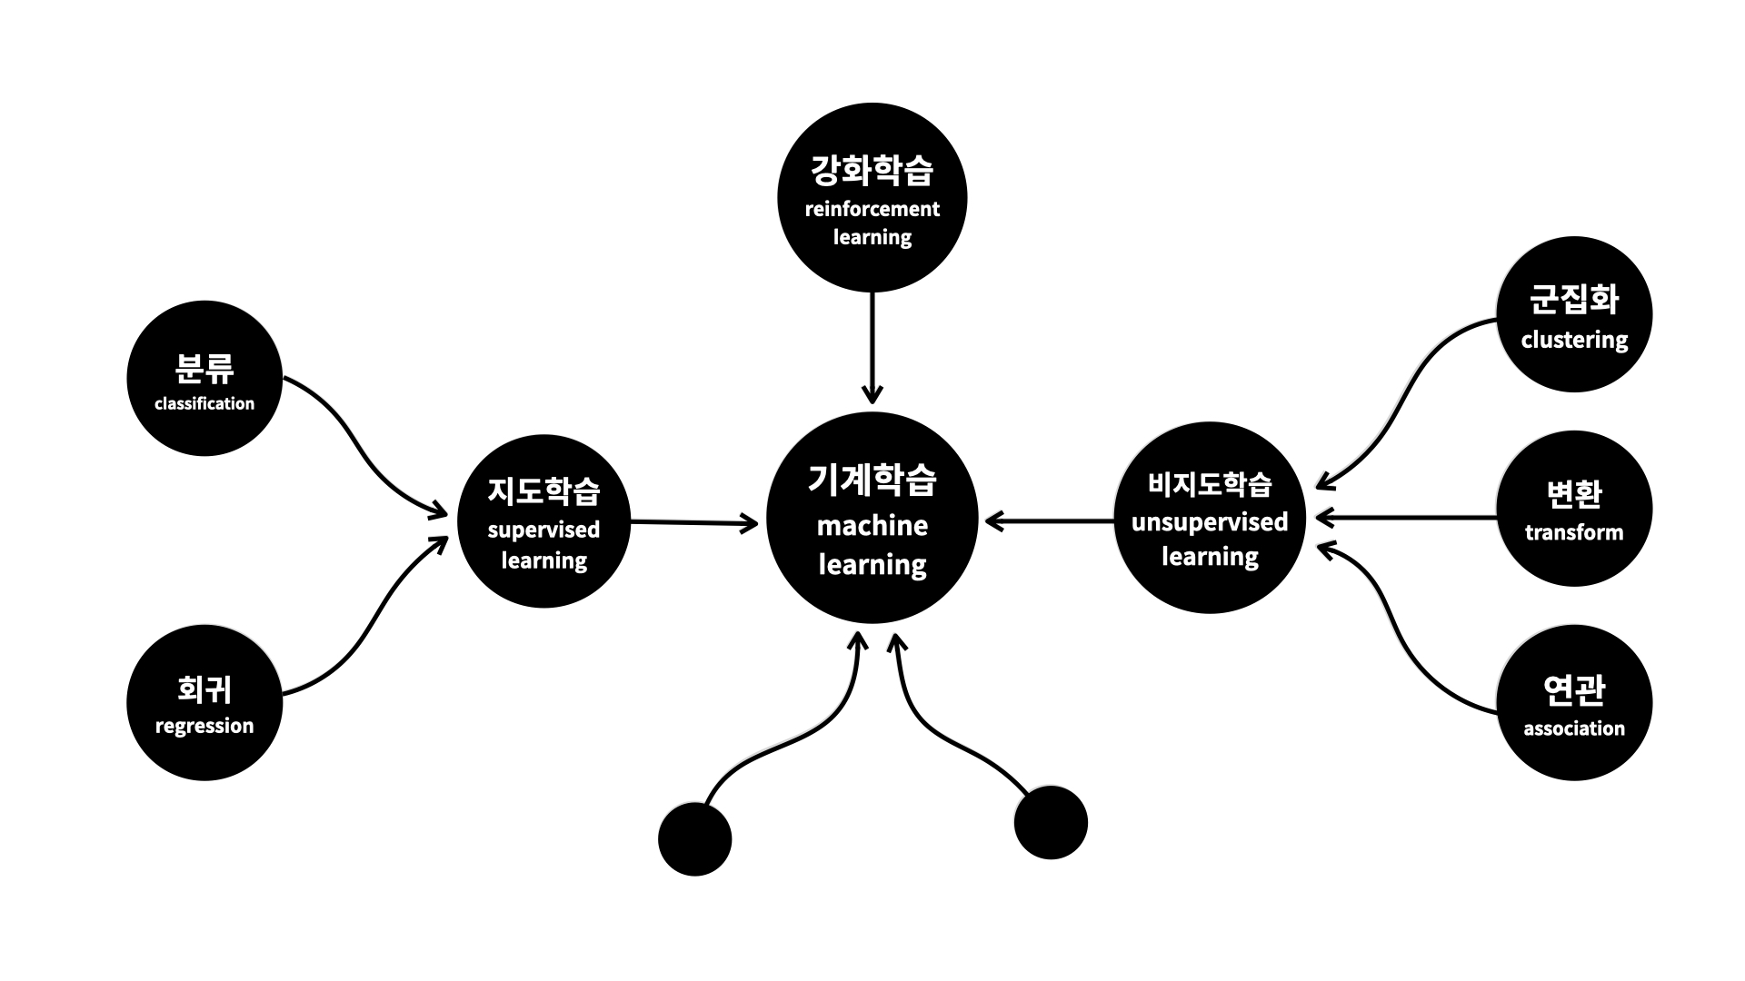

Slide 7
생활코딩 – 머신러닝의 분류
https://youtu.be/Z8tZjIOptZI

Slide 8
https://bit.ly/orange3-data

Slide 9
3. 머신러닝 모델 학습방법

Slide 10
선형 회귀(Linear Regression)
- 레몬에이드 판매량 예측

Slide 11
원인
결과
온도 | 판매량
20 | 40
21 | 42
22 | 44
23 | 46
(레몬에이드 판매량)

Slide 12
원인
결과
온도 | 판매량
20 | 40
21 | 42
22 | 44
23 | 46
(레몬에이드 판매량)

Slide 13
원인
결과
온도 | 판매량
20 | 40
21 | 42
22 | 44
23 | 46
x2
x2
x2
x2
(레몬에이드 판매량)

Slide 14
원인
모델
결과
(레몬에이드 판매량 예측 모델)

Slide 15
원인
결과
온도 | 판매량
20 | 40
21 | 42
22 | 44
23 | 46
x2
x2
x2
x2
(레몬에이드 판매량)

Slide 16
온도
x2
판매량
(레몬에이드 판매량 예측 모델)

Slide 17
표에 없는 내용을 예측해보면?

Slide 18
원인
결과
온도 | 판매량
20 | 40
21 | 42
22 | 44
23 | 46
(레몬에이드 판매량)

Slide 19
온도(24도)
x2
판매량(48개)
(레몬에이드 판매량 예측 모델)

Slide 20
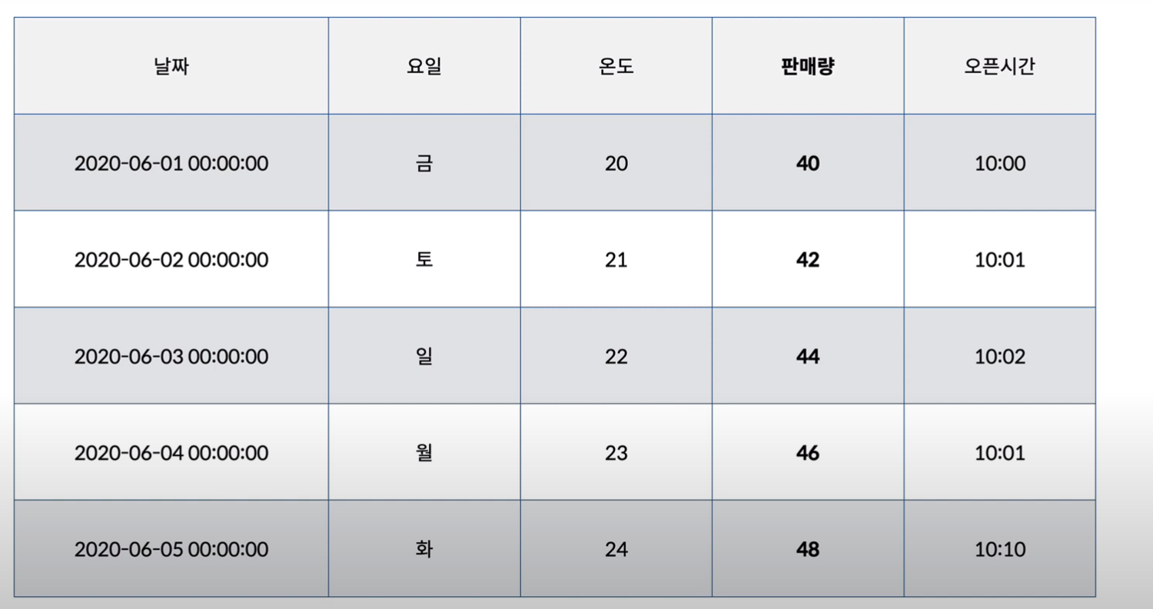

Slide 22
수학적으로는?

Slide 23
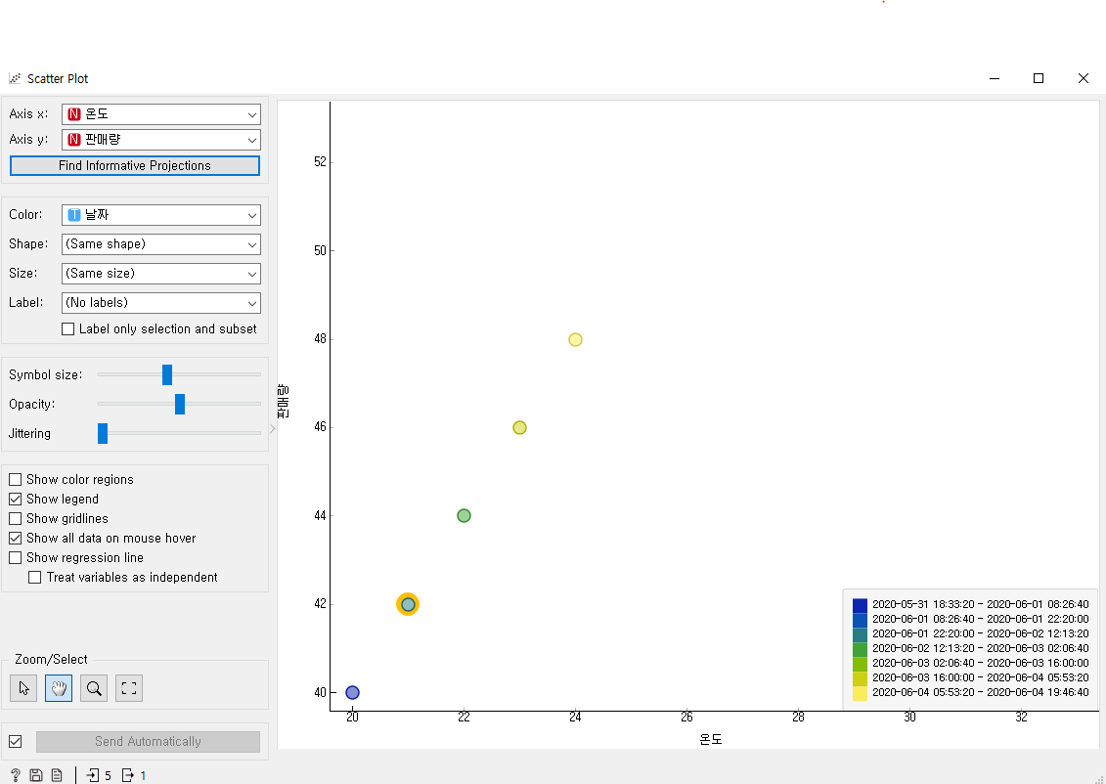
y(판매량), x(온도) 즉 y=2x 성립

Slide 24
데이터가 고르지 않을때?

Slide 25
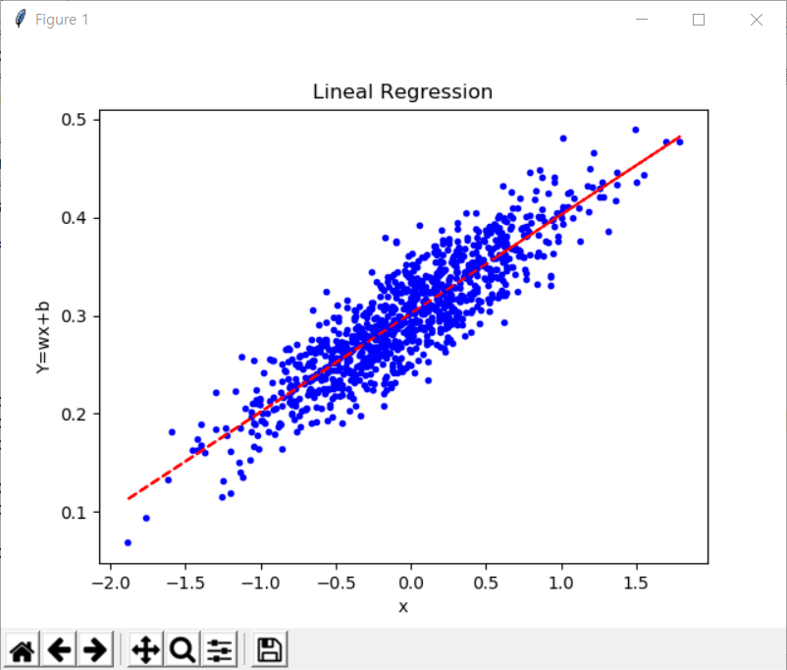

Slide 26
선형 회귀 외에도 다양한 모델 존재
- KNN 군집, SVM, Neural Network, Tree

Slide 27
Tensorflow Playground
- playground.tensorflow.org

Slide 28
4. Orange3 사용방법

Slide 29
https://bit.ly/boston-housing-price

Slide 30
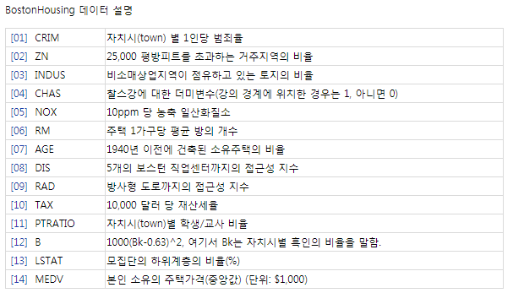

Slide 31
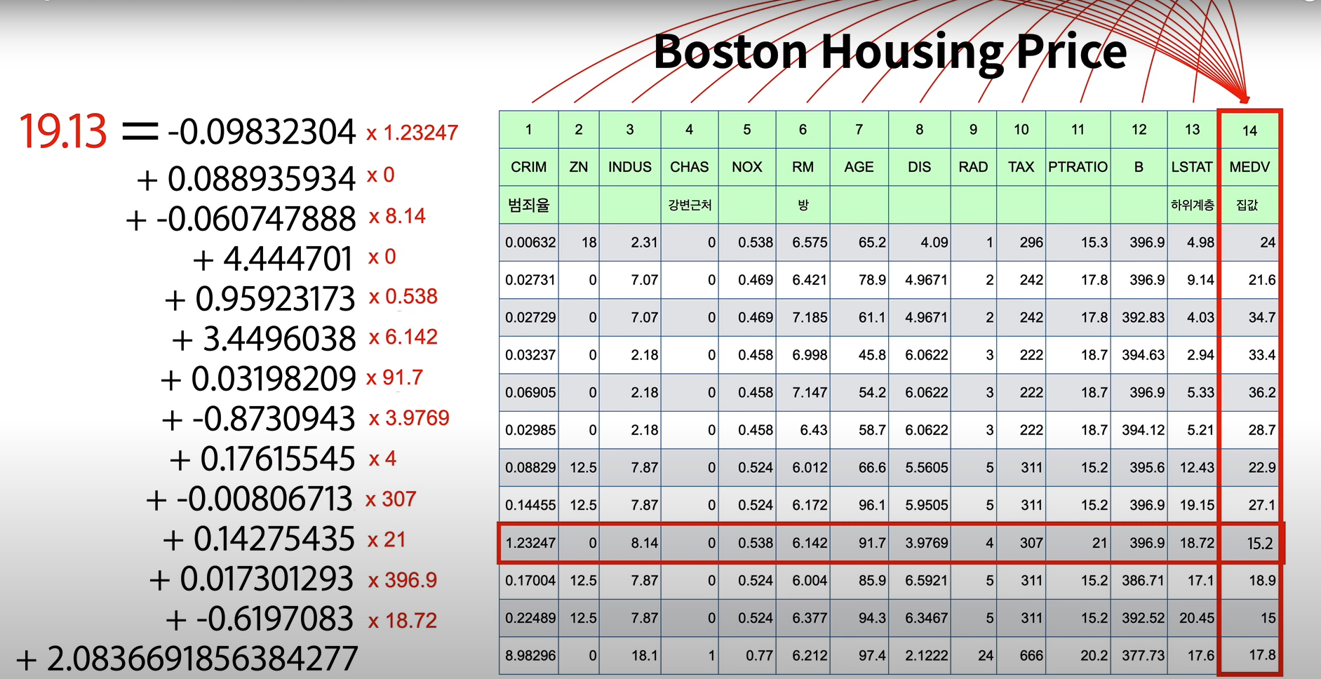

Slide 32
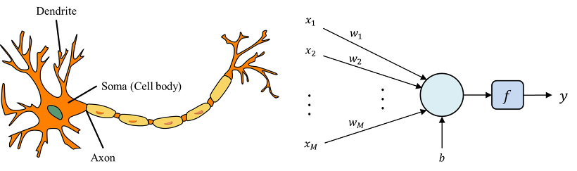

Slide 33
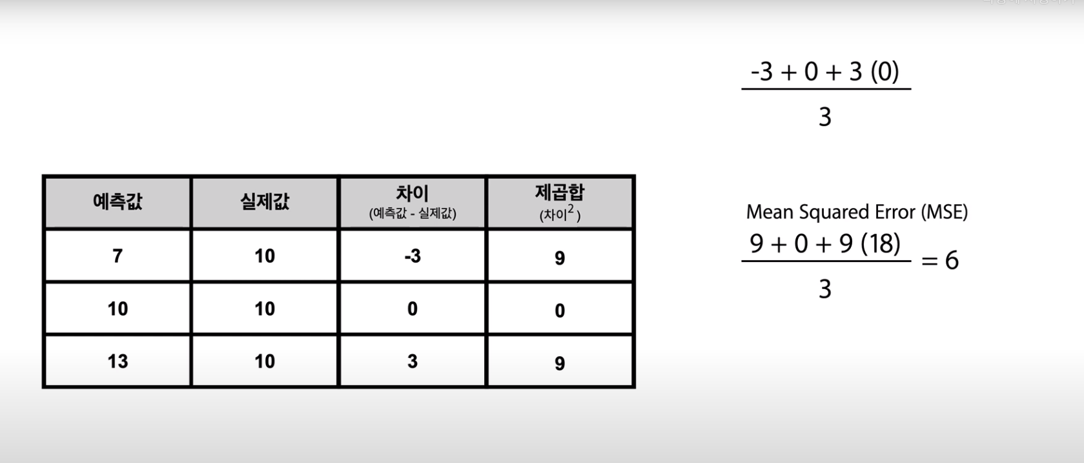

Slide 34
4. Tensorflow - colab

Slide 35
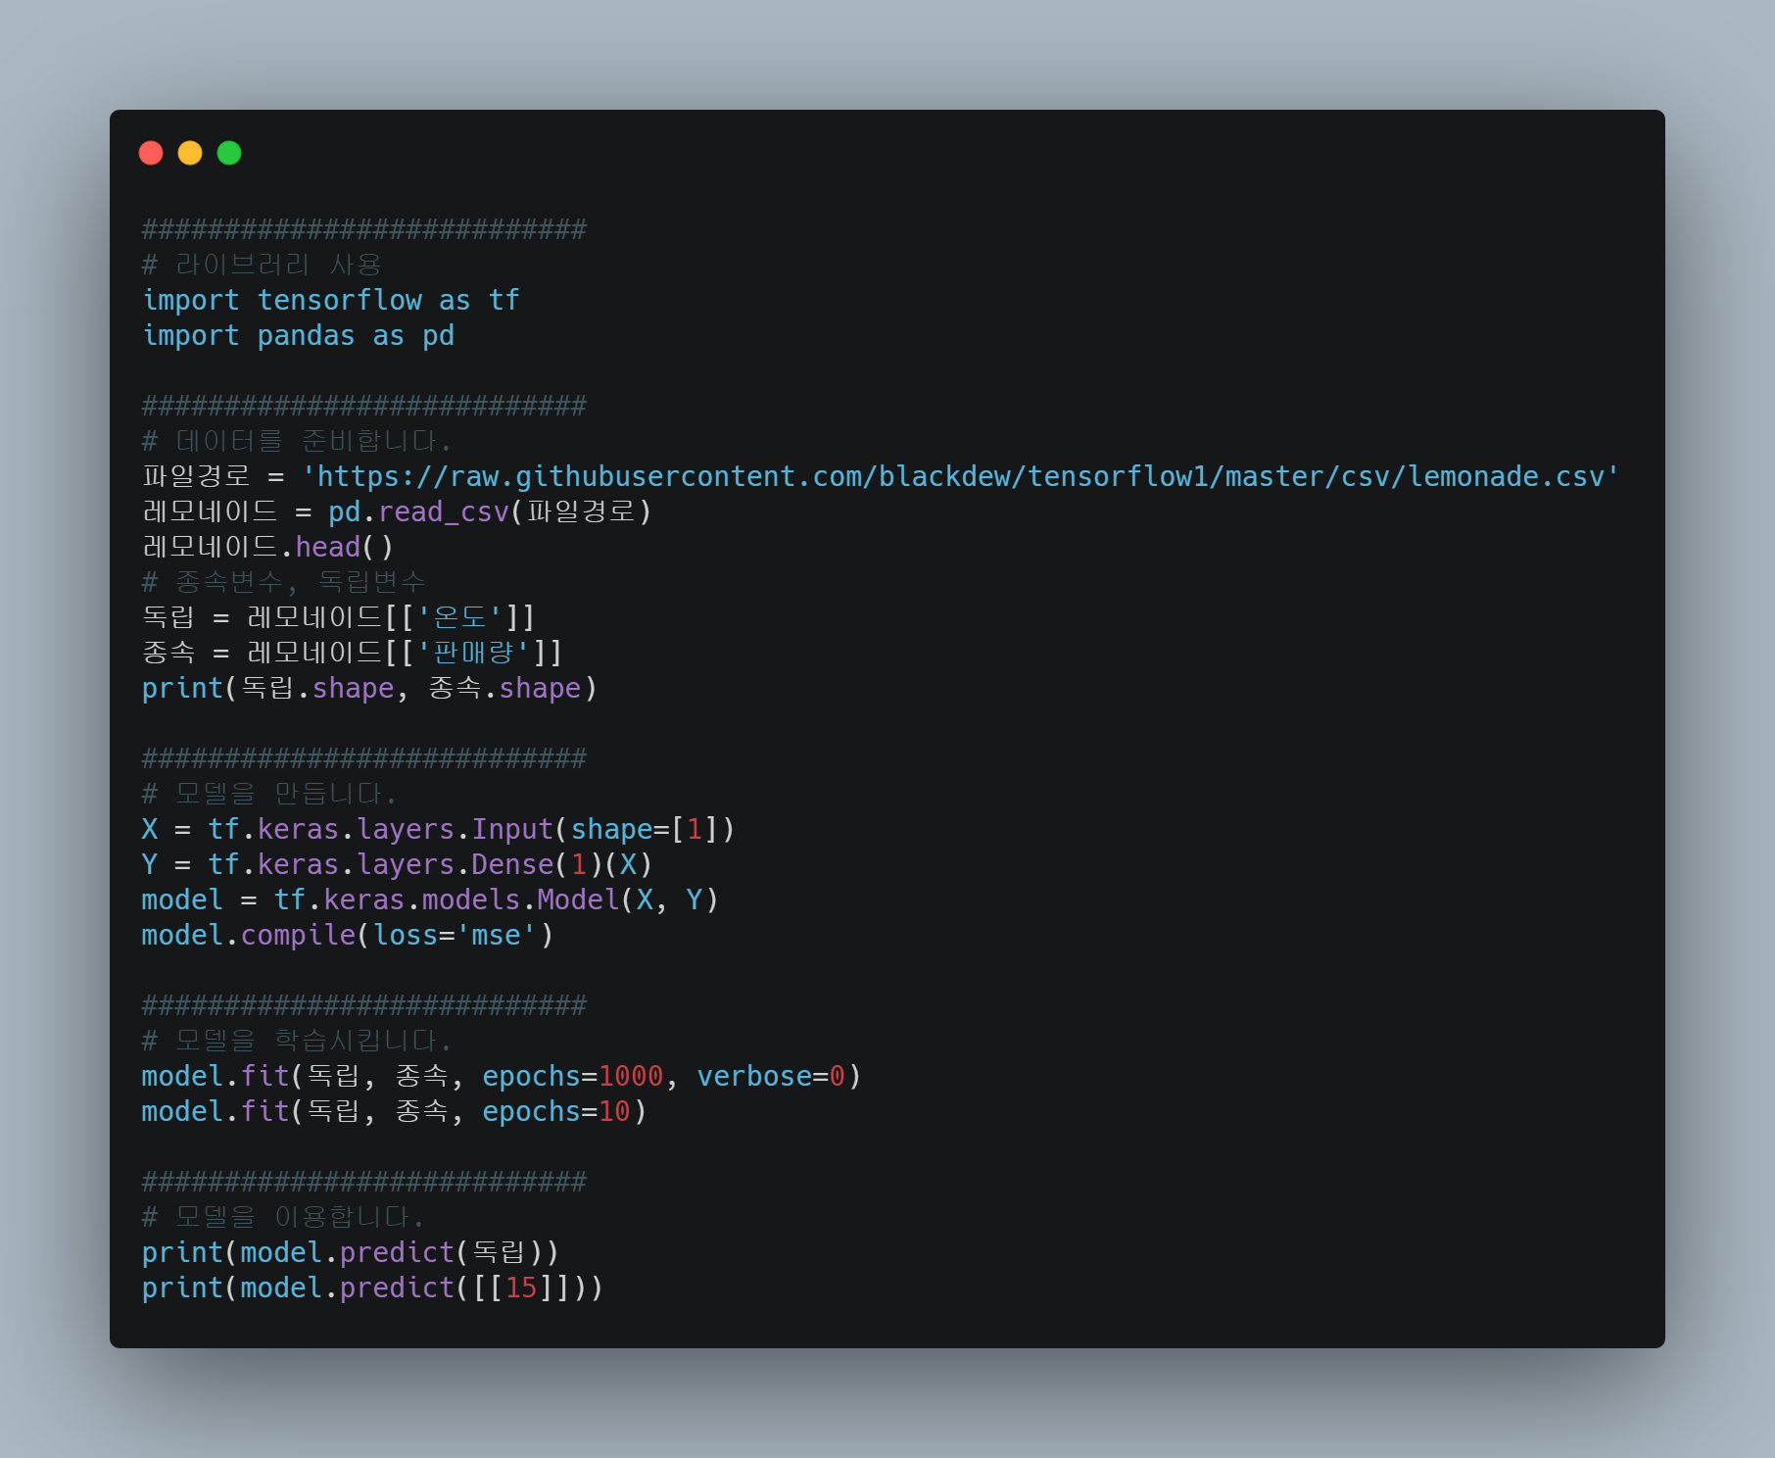

Slide 36
자료 출처: 생활 코딩
- opentutorials.org

Slide 37
더 공부하고 싶다면?

Slide 38
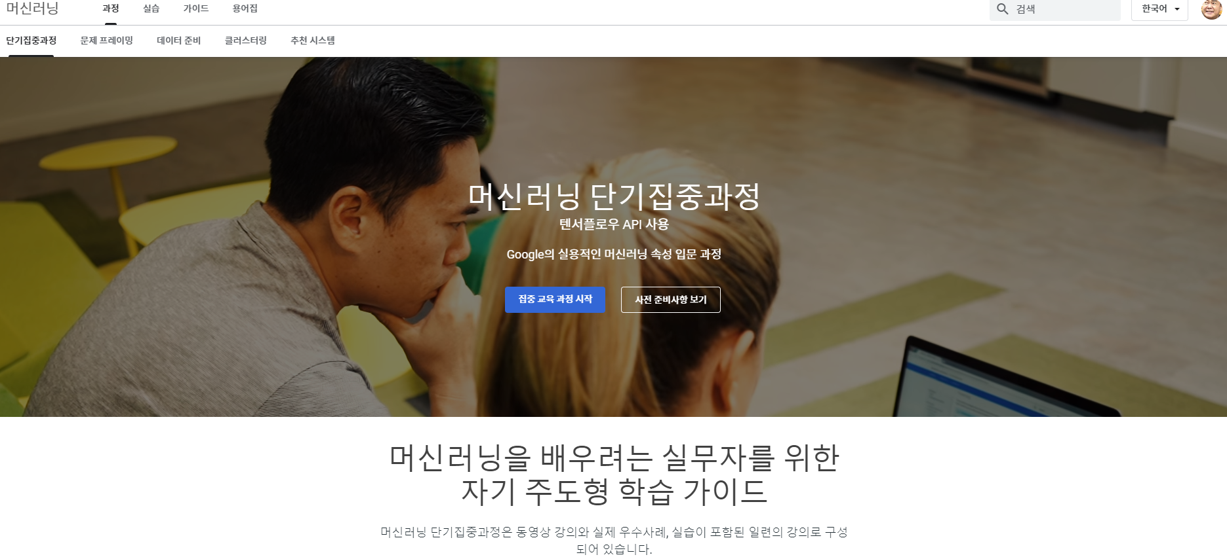
구글 – 머신러닝 단기집중과정
초보자용

Slide 39
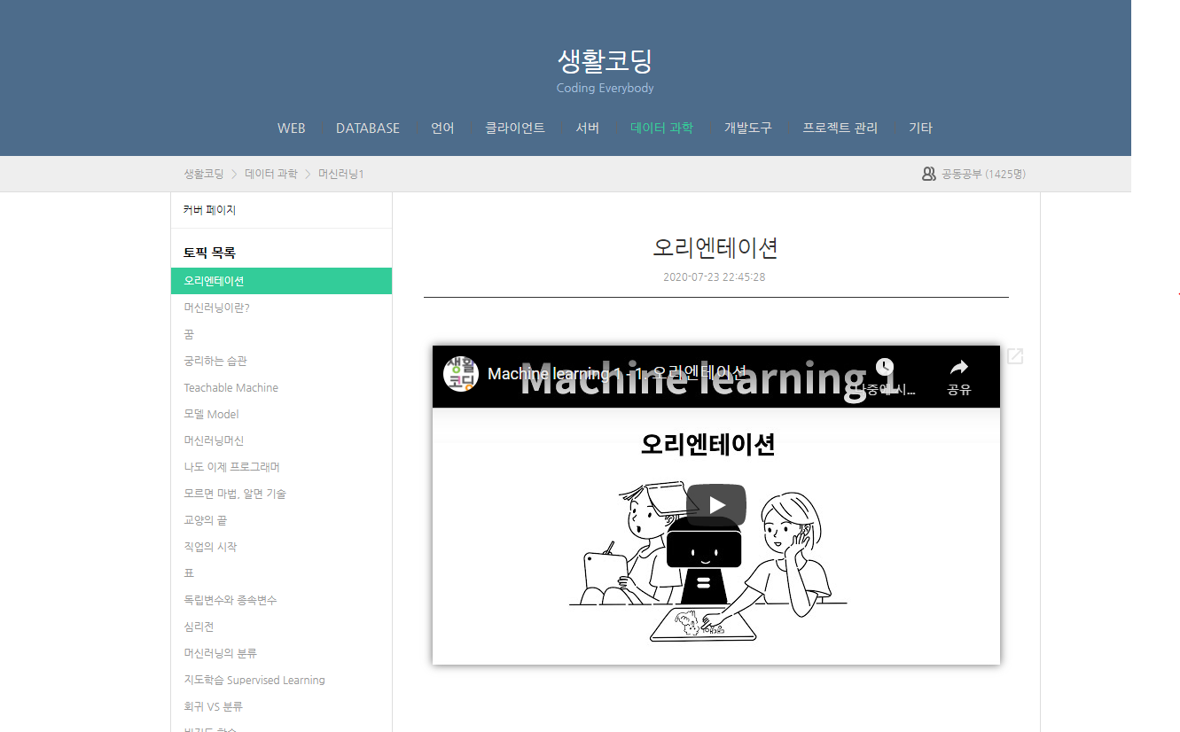
생활코딩 – 머신러닝 과정
초보자용

Slide 40
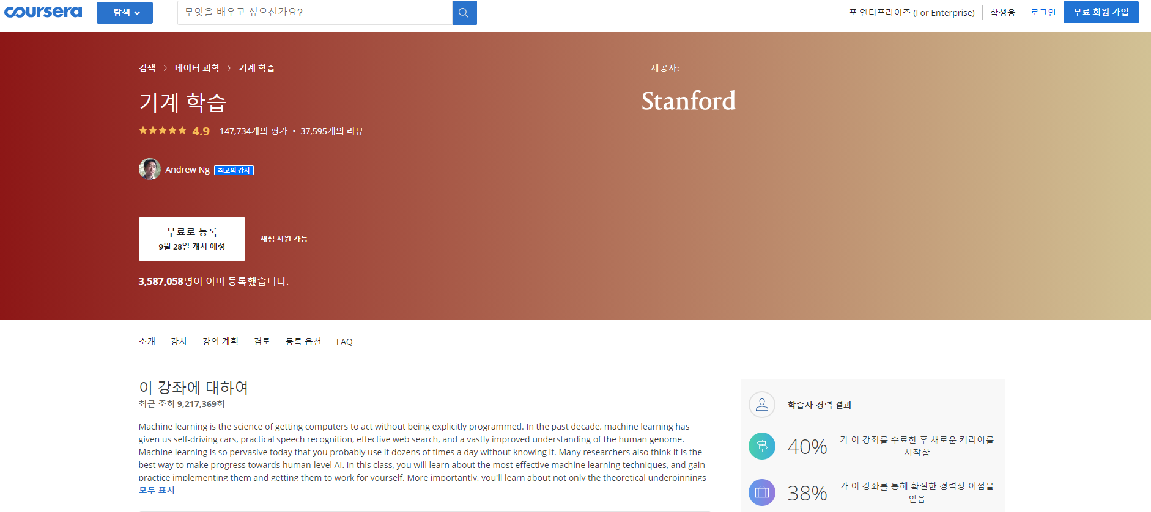
coursera (Stanford) – Machine Learning
중급자용

Slide 41
Q&A, Contact
- alus20x@gmail.com

